Slide 1


IOT (INTERNET OF THINGS)
KONSEP DAN PENERAPANNYA
DIDALAM TEKNIK INFORMASI
Oleh :
Hudzaifah Al Jihad
Sesi sharing kegiatan iotcampus.net

Slide 2
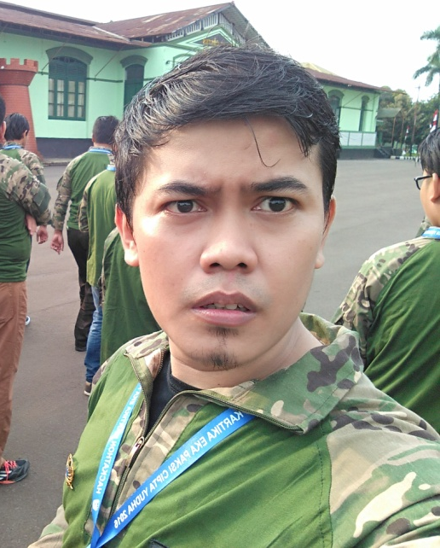
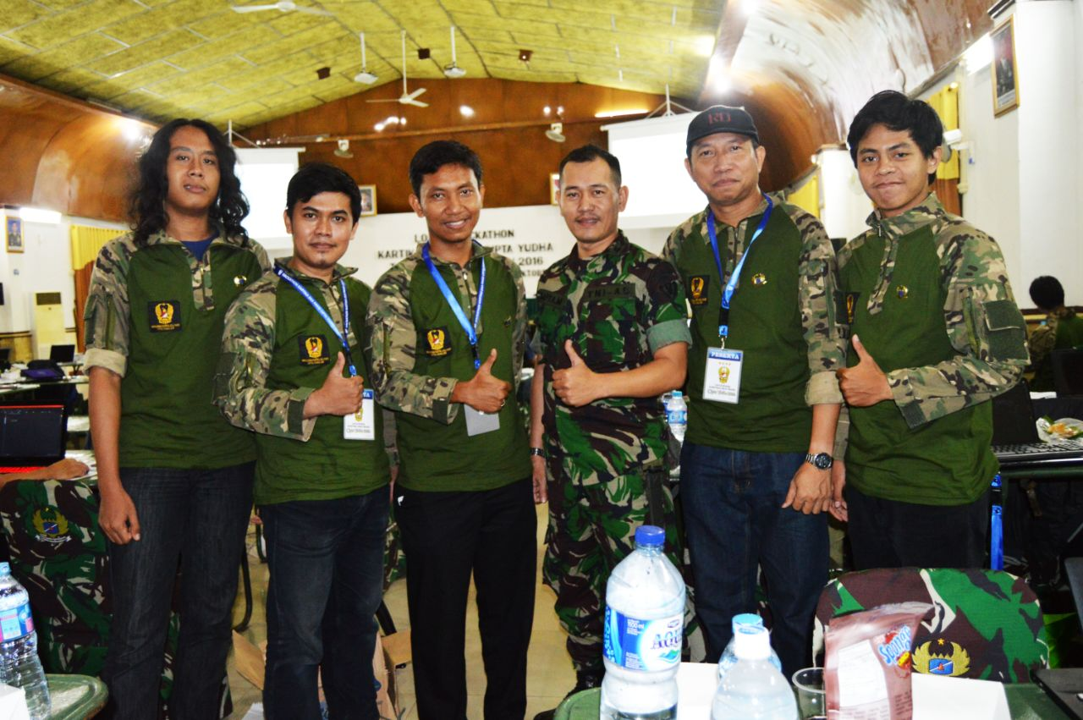




Hudzaifah Al Jihad SKom
IT Supervisor
Amazone Family Entertaiment
Teknik Informatika, Unv Krisnadwipayana
iotcampus.net
FP2STI
al.ghifari22@gmail.com
github.com/bangjii
instagram.com/_hudzaifah/
+62 812 9591 3898
Sesi sharing kegiatan iotcampus.net

Slide 3


Sesi sharing kegiatan iotcampus.net

Slide 4


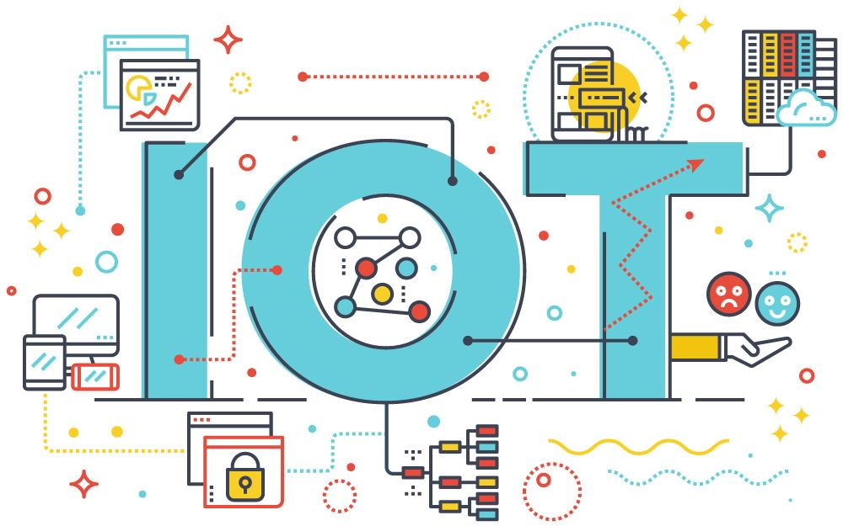



Controlling
Sesi sharing kegiatan iotcampus.net

Slide 5







Monitoring
Sesi sharing kegiatan iotcampus.net

Slide 6

“The Thing is present, physically in the real world, in your home, your work, your car, or worn around your body. This means that it can receive inputs from your world and transform those into data which is sent onto the Internet for collection and processing.”
(Adrian McEwen, Hakim Cassimally, 2014: 11).
Sesi sharing kegiatan iotcampus.net

Slide 7
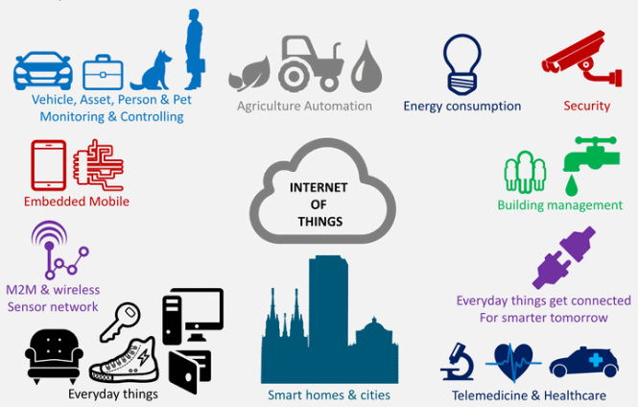
Penerapan IOT
Sesi sharing kegiatan iotcampus.net

Slide 8
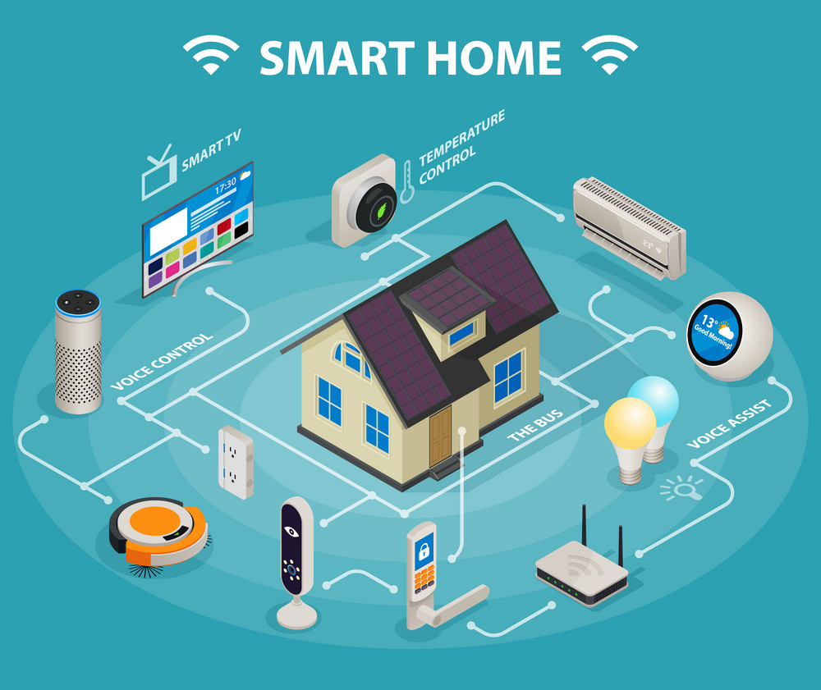
Sesi sharing kegiatan iotcampus.net

Slide 9
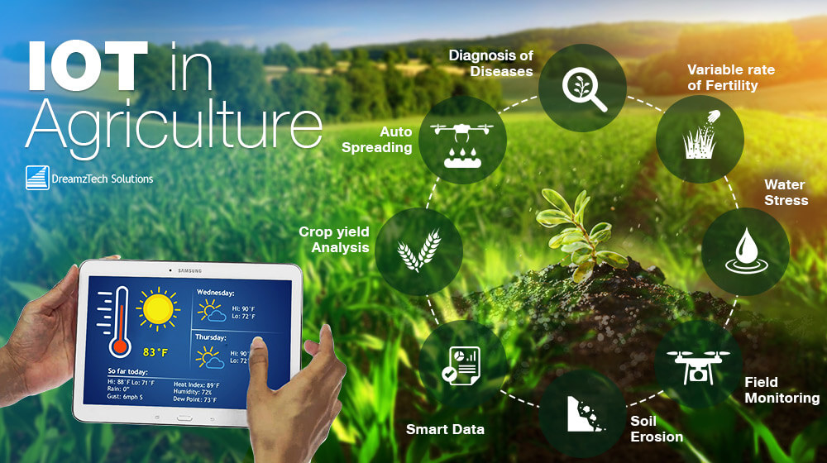
Sesi sharing kegiatan iotcampus.net

Slide 10

IOT HealthCare
Sesi sharing kegiatan iotcampus.net

Slide 11
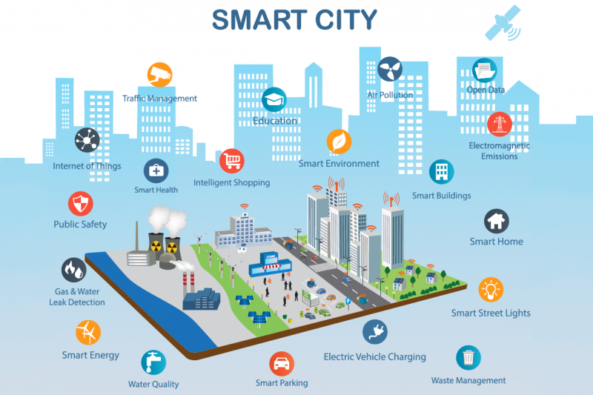
Sesi sharing kegiatan iotcampus.net

Slide 12
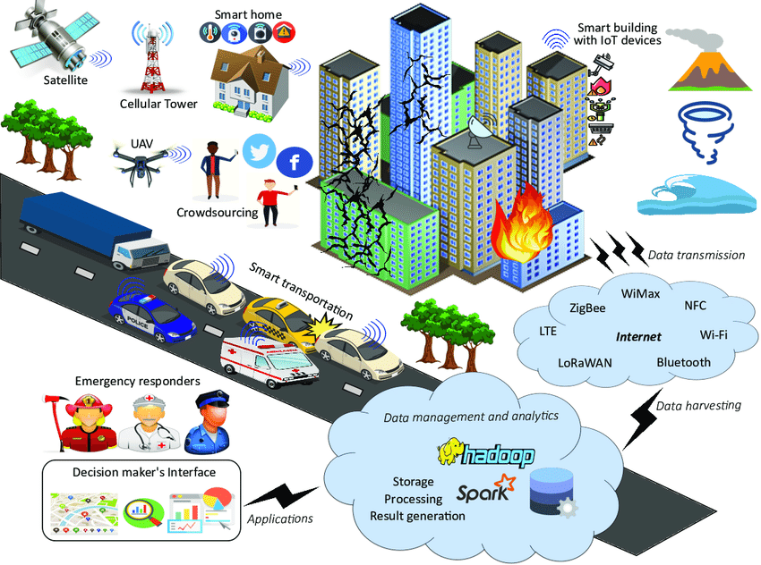
Disaster Management System
Sesi sharing kegiatan iotcampus.net

Slide 13


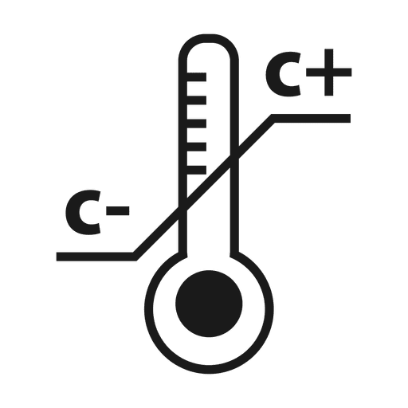

Platform IOT
10 Menit?
25*C
Sesi sharing kegiatan iotcampus.net

Slide 14




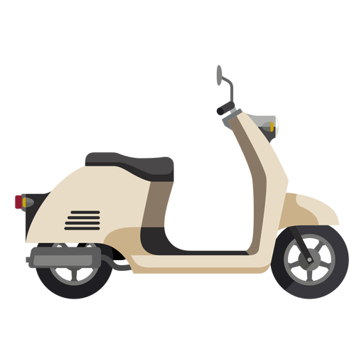
Platform IOT
5Km / 10Menit
Trigger
Proses
Action
Sesi sharing kegiatan iotcampus.net

Slide 15
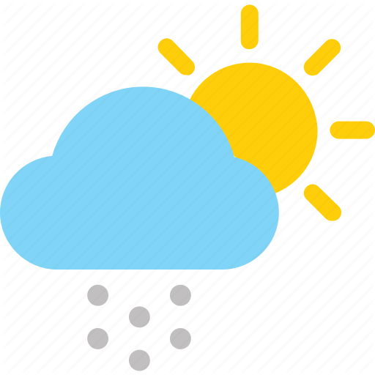
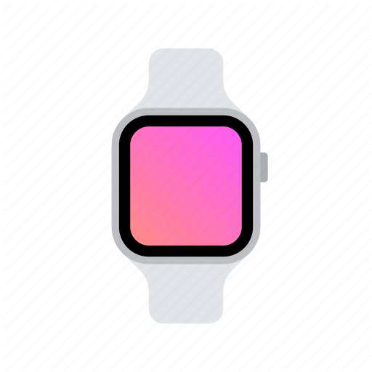
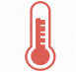

Platform IOT
Suhu Ternyaman
Cuaca
5Km / 10Menit
Trigger
Proses
Action
SmartWatch
Sesi sharing kegiatan iotcampus.net

Slide 16







Platform IOT
Sesi sharing kegiatan iotcampus.net

Slide 17
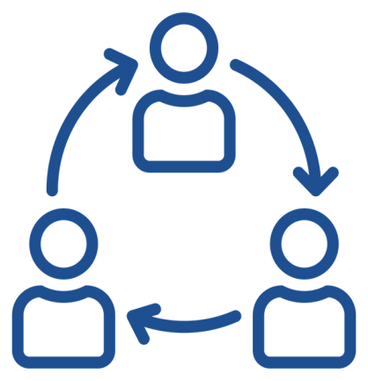


Platform IOT
Collaborate
Interact
Shared
Ekosistem
IOT
Sesi sharing kegiatan iotcampus.net

Slide 18
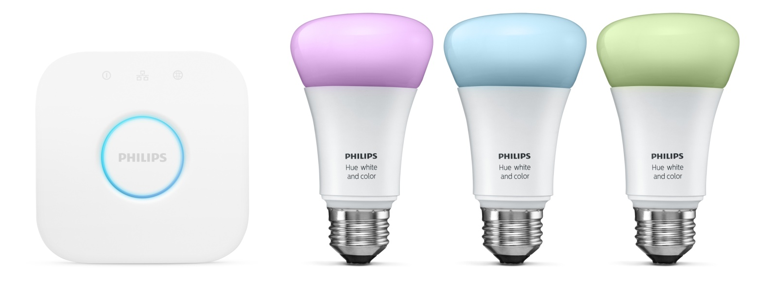
Produk IOT
Philips Hue is not just a smart bulb, it's a smart lighting system. The smart lights, Hue Bridge, and smart controls will forever change the way you experience light.
Sesi sharing kegiatan iotcampus.net

Slide 19
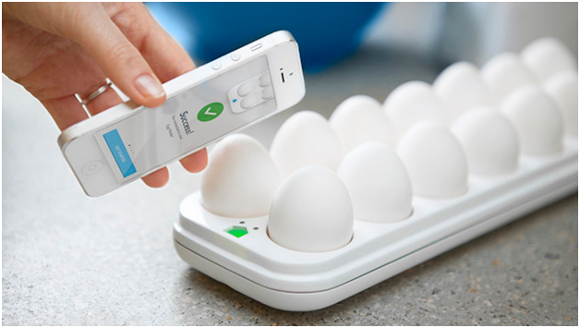
Produk IOT
Smart egg tray yang menginformasikan keadaan stok telur yang ada. Led indikator memberitahukan bahwa keadaan telur dalam keadaan masih segar.
EGG MINDER
Sesi sharing kegiatan iotcampus.net

Slide 20
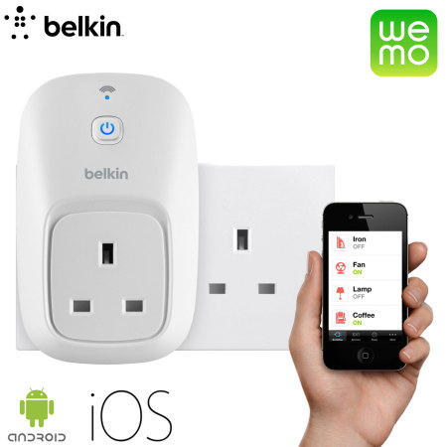
Produk IOT
Wemo® Insight Smart Plug
Turn your lights and appliances on/off and monitor them from anywhere
Get insight into home energy usage
Create rules, schedules, and receive notifications
Easy to use, easy to install
Pair with Amazon Alexa or Google Home for hands-free voice control
Sesi sharing kegiatan iotcampus.net

Slide 21
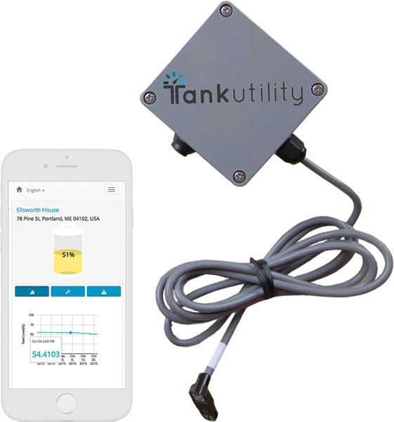
Produk IOT
Tank Utility berfungsi untuk memonitoring secara realtime tangki penyimpanan yang telah terpasang pada alat tersebut.
Sesi sharing kegiatan iotcampus.net

Slide 22

Perangkat IOT
Sesi sharing kegiatan iotcampus.net

Slide 23
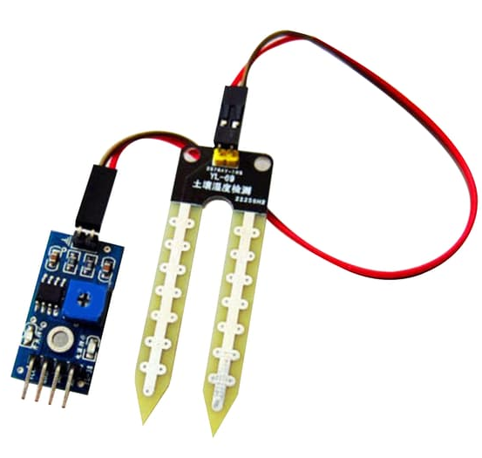
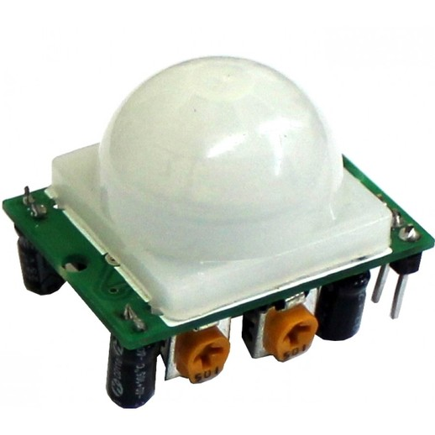
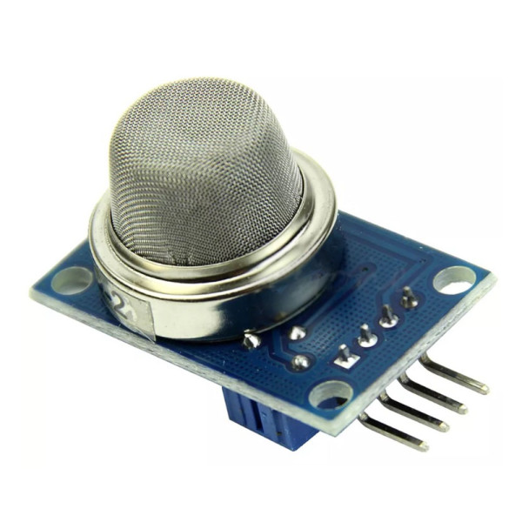
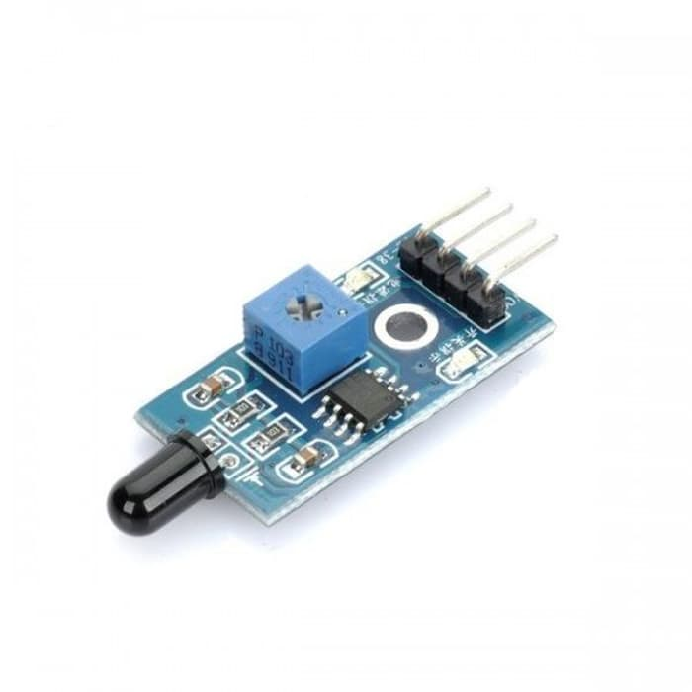
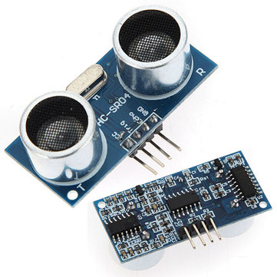
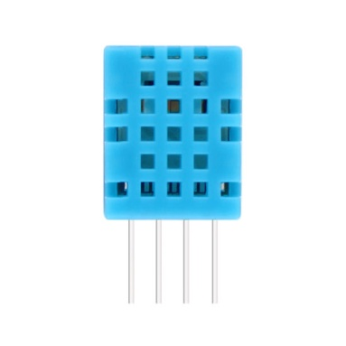
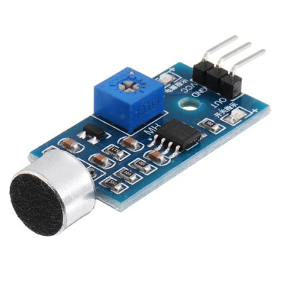
Perangkat Keras
1.SENSOR
Sesi sharing kegiatan iotcampus.net

Slide 24
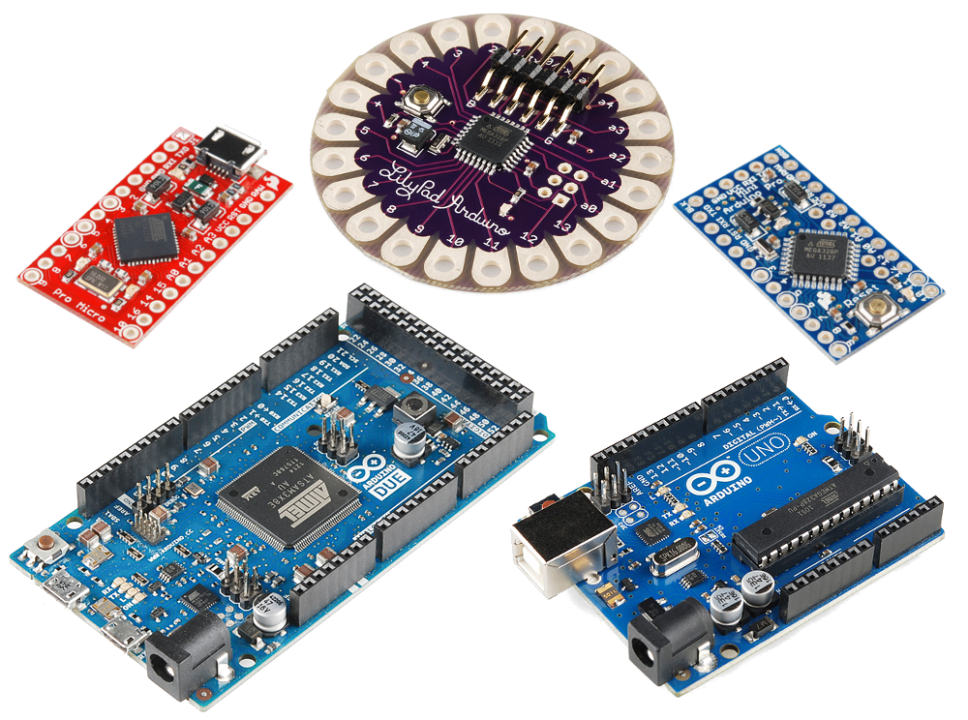
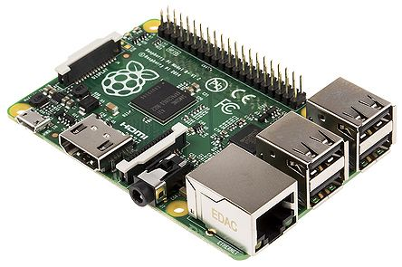
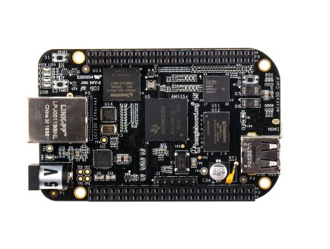
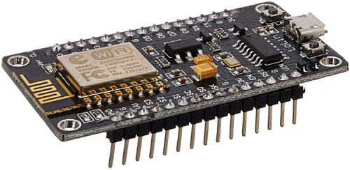
Perangkat Keras
2.Board Controller
Sesi sharing kegiatan iotcampus.net

Slide 25
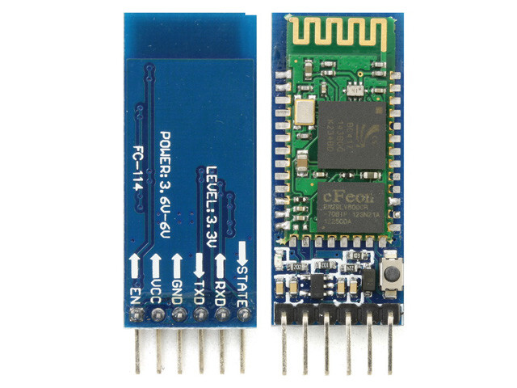
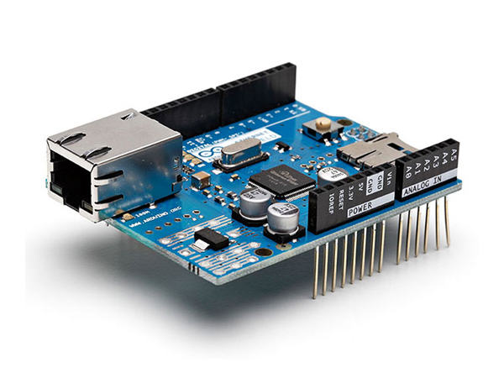
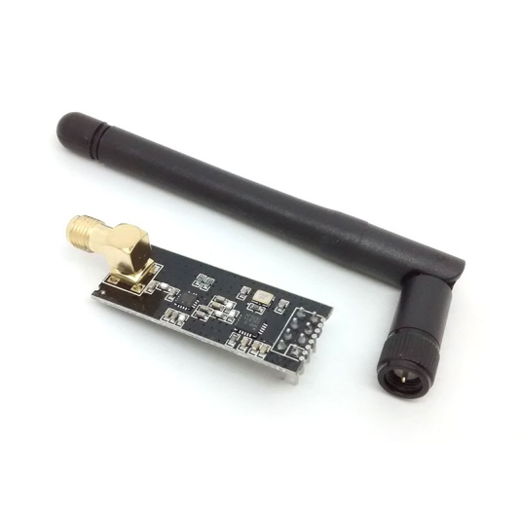
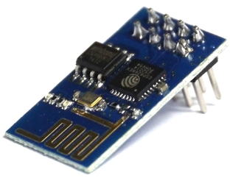
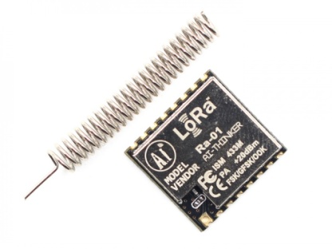
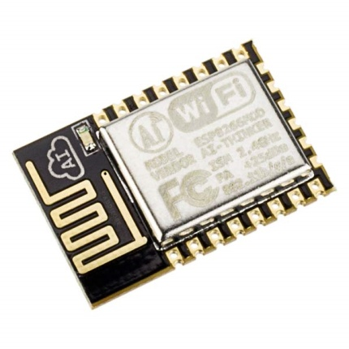
Perangkat Keras
3.Koneksi
Sesi sharing kegiatan iotcampus.net

Slide 26



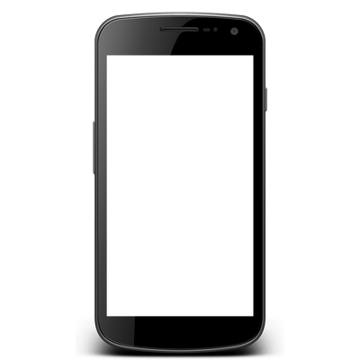
Perangkat Lunak
Server
Cloud
Device Code
Client Apps
Sesi sharing kegiatan iotcampus.net

Slide 27







Perangkat Lunak
Sesi sharing kegiatan iotcampus.net

Slide 28





Teknik informasi
Sesi sharing kegiatan iotcampus.net

Slide 29
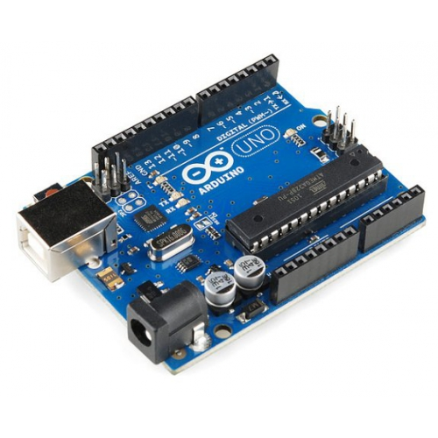




IOT Ecosystem
Sesi sharing kegiatan iotcampus.net

Slide 30
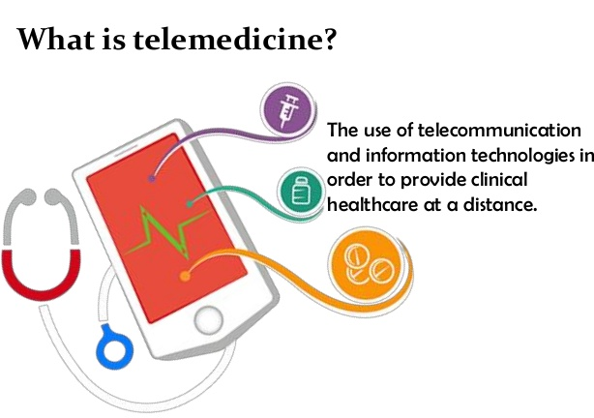
TELEMEDICINE
IOT dan Telemedicine

Slide 31
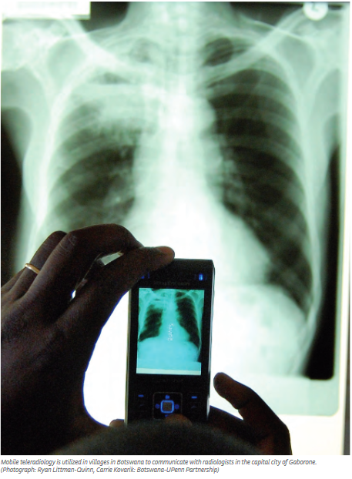
TELEMEDICINE
Mobile Teleradiologi telah dimanfaatkan di desa didaerah Botswana untuk berkomunikasi dengan ahli radiologi yang berada di kota Gaborone.
(Foto diambil: Ryan Littman-Quinn, Carrie Kovarik: Botswana-UPenn Partnership)
IOT dan Telemedicine

Slide 32
TELEMEDICINE
Penerapan Telemedicine telah sukses meningkatkan kualitas dan aksesbilitas dari pelayanan kesehatan dengan memberikan pelayanan yang jauh untuk mengevaluasi, diagnosis, mengobati dan memberikan tindak lanjut pelayanan kepada pasien dari kota yang mempunyai tingkat ekonomi rendah. Dengan meningkatkan aksesibilitas dari pelayanan kesehatan telemedicine dapat membuat pasien untuk mencari perawatan lebih awal dan mengikuti perawatan awal yang lebih baik, serta meningkatkan kualitas dari hidup untuk pasien dengan kondisi kronis.
TELEMEDICINE – Opportunities and Developments in Member States
Global Observatory for eHealth series - Volume 2
IOT dan Telemedicine

Slide 33



TELEMEDICINE
teleradiology
teledermatology
telepathology
TELEMEDICINE
BEBERAPA JENIS PENERAPAN TELEMEDICINE DIDALAM DUNIA KESEHATAN
IOT dan Telemedicine

Slide 34
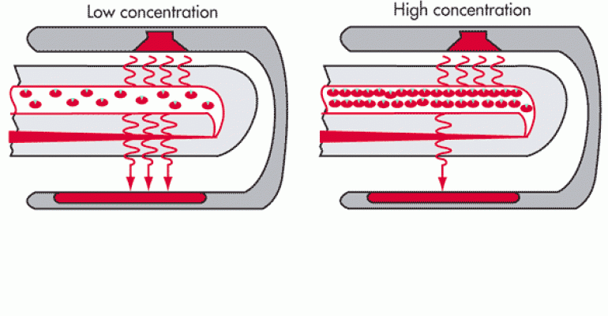
TELEMEDICINE HEART-RATE MONITOR
Synchronous
REST API
Asynchronous
Arduino
BPM
Heart Rate
WiFi
WebHook
ESP8266
Photoplethysmogram
PPG
Sensor
IOT dan Telemedicine

Slide 35
TELEMEDICINE HEART-RATE MONITOR
Merupakan sebuah ide yang diberikan oleh dosen pembimbing satu yaitu Dr Herwanto S.Kom, M.Si yang mana beliau adalah seorang expert didunia teknologi dan beliau bekerja disalah satu rumah sakit besar dijakarta. Ide dari beliau adalah bagaimana menerapkan teknologi informasi didalam dunia kesehatan, lalu muncul lah pembahasan mengenai telemedicine yang berujung kepada pemilihan satu parameter data yang akan dicapture dan dikirim dari jarak jauh yang nantinya akan diterima oleh tenaga ahli (dokter) yang berada di rumah sakit besar (pusat) untuk dilakukan diagnosa dari data yang diterima tersebut dan dikirim kembali kelokasi untuk menentukan langkah (penangan) selanjutnya. Dalam hal ini parameter data yang dicapture adalah heart-rate (detak jantung) dengan membuat suatu alat yang dapat membaca jumlah detak jantung dalam satu menit (BPM) dan mengirimkannya langsung (menggunakan teknologi IOT) kepada tenaga ahli (dokter RS atau pribadi) untuk dilakukan analisa dan diagnosa atas data tersebut.
Rancang Bangun Perangkat Telemedicine Menggunakan Cloud Service IOT Berbasis REST API.
Hudzaifah Al Jihad (Skripsi 2017)
IOT dan Telemedicine

Slide 36
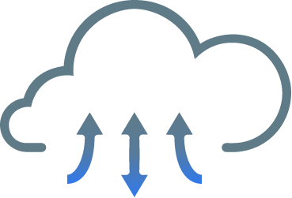




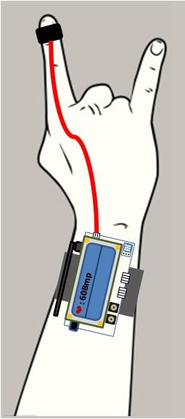




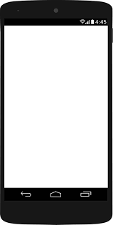

TELEMEDICINE HEART-RATE MONITOR
Heart-rate Monitor
Wearable Devices
Telemedicine Dashboard
IOT dan Telemedicine

Slide 37
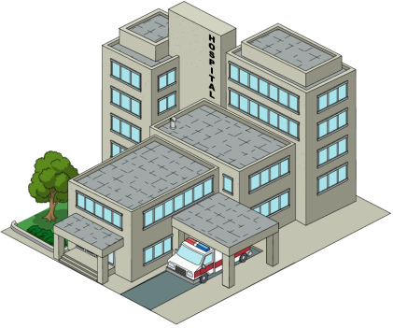
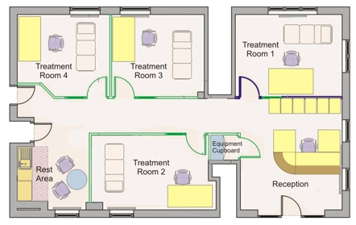
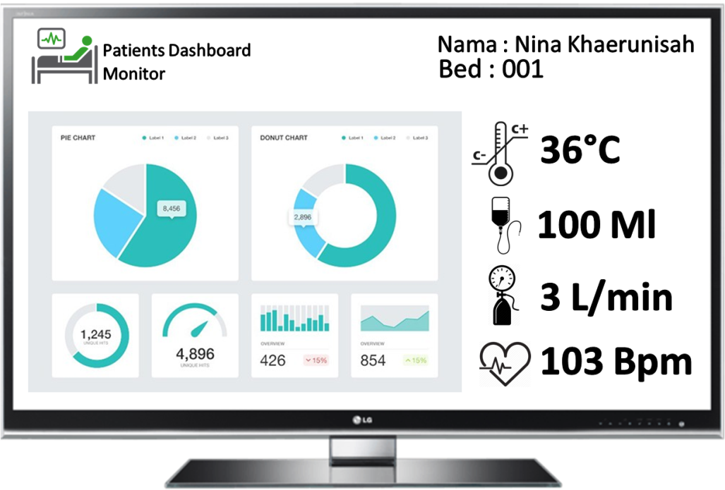
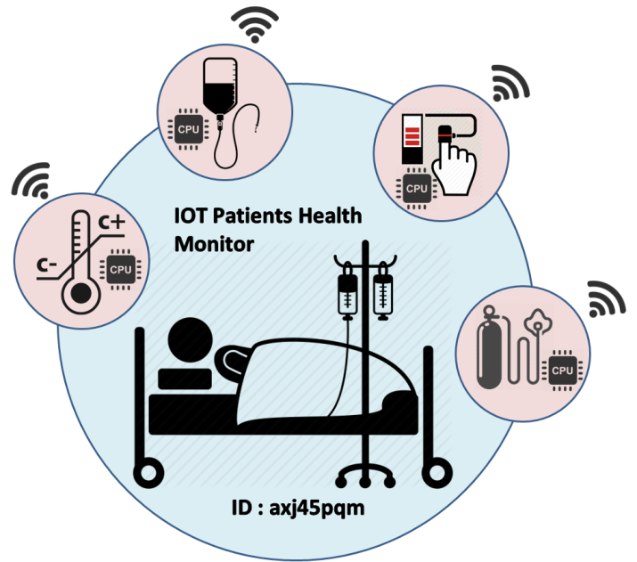
IMPLEMENTASI DIDALAM RUANGAN PERAWATAN RS
IOT dan Telemedicine

Slide 38
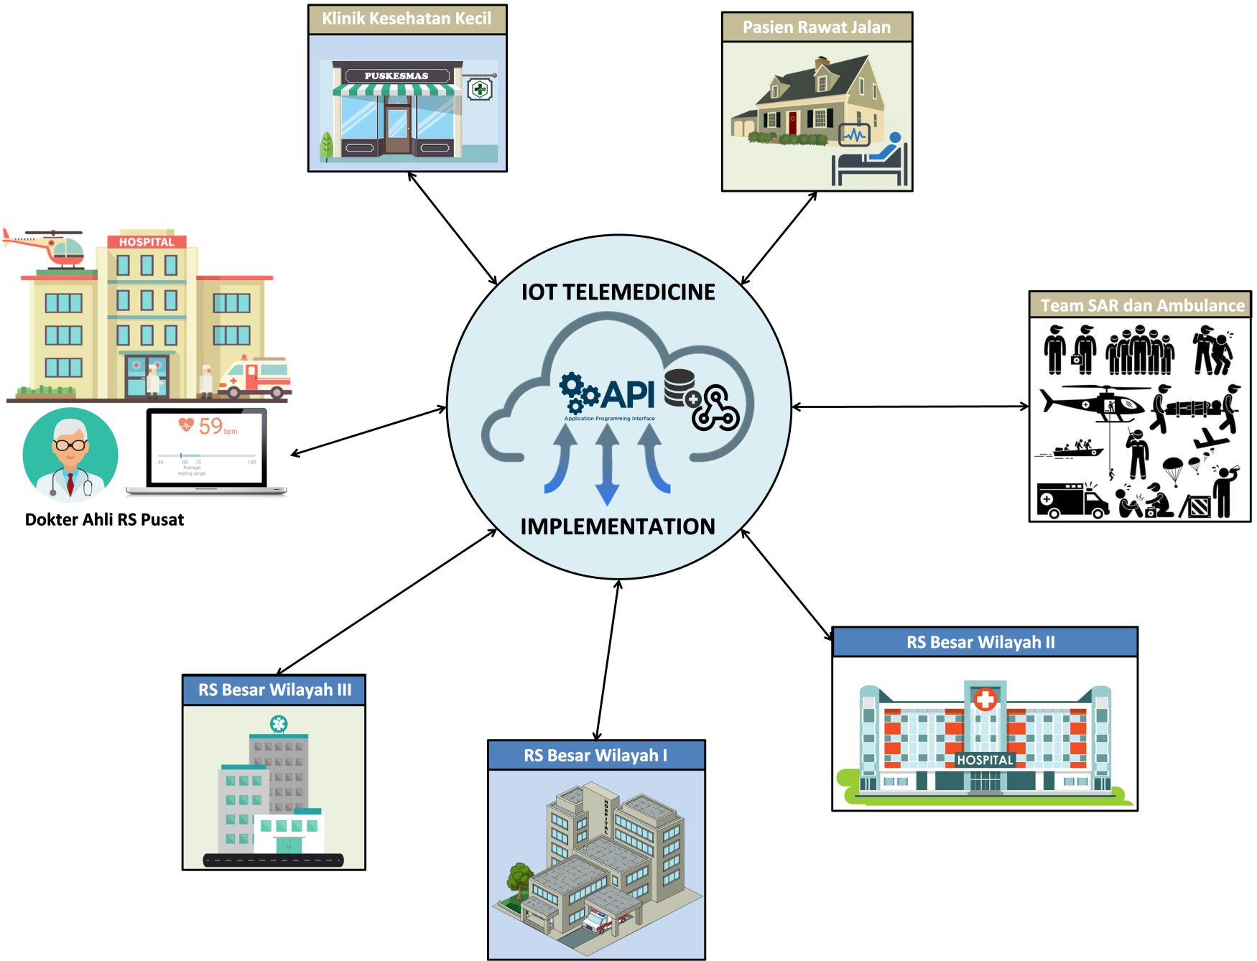
IMPLEMENTASI DALAM RUANG LINGKUP BESAR
IOT dan Telemedicine

Slide 39





INTERNET OF THINGS
Lab IOT Unv Krisnadwipayana
Coming Soon, Open Registration @ 12:00
Sesi sharing kegiatan iotcampus.net

Slide 40



